Slide 1
10.8第三次训练结果分析

Slide 2
评估设置
checkpoint：epoch=49-step=157550.ckpt
模型：one-step residual refinement + mobility gate
主指标：在observed atoms上进行Kabsch对齐后的RMSD
improvement定义：input RMSD - refined RMSD，正值表示refinement后更接近native
验证集：103个PDB
测试集：67个PDB
问题:目前权重选择的依据是验证集上所有.pt，并未经过ranking_score的筛选

Slide 3
总体结果
数据集 | Input_rmsd_mean | refined_rmsd_mean | improvement_mean | 中位改善 | win_rate
val(103) | 9.3504 | 8.9207 | 0.4297 | 0.0537 | 66.99%
test(67) | 10.4270 | 10.3510 | 0.0760 | 0.0033 | 59.70%
Notes:
观察到小幅平均改善

Slide 4
改善幅度
数据集 | 改善>0.1Å | 改善>0.5Å | 变差>0.1Å | 变差>0.5Å
val(103) | 45/103 | 23/103 | 7/103 | 3/103
test(67) | 20/67 | 5/67 | 12/67 | 1/67
Notes:
实际改善幅度较小

Slide 5
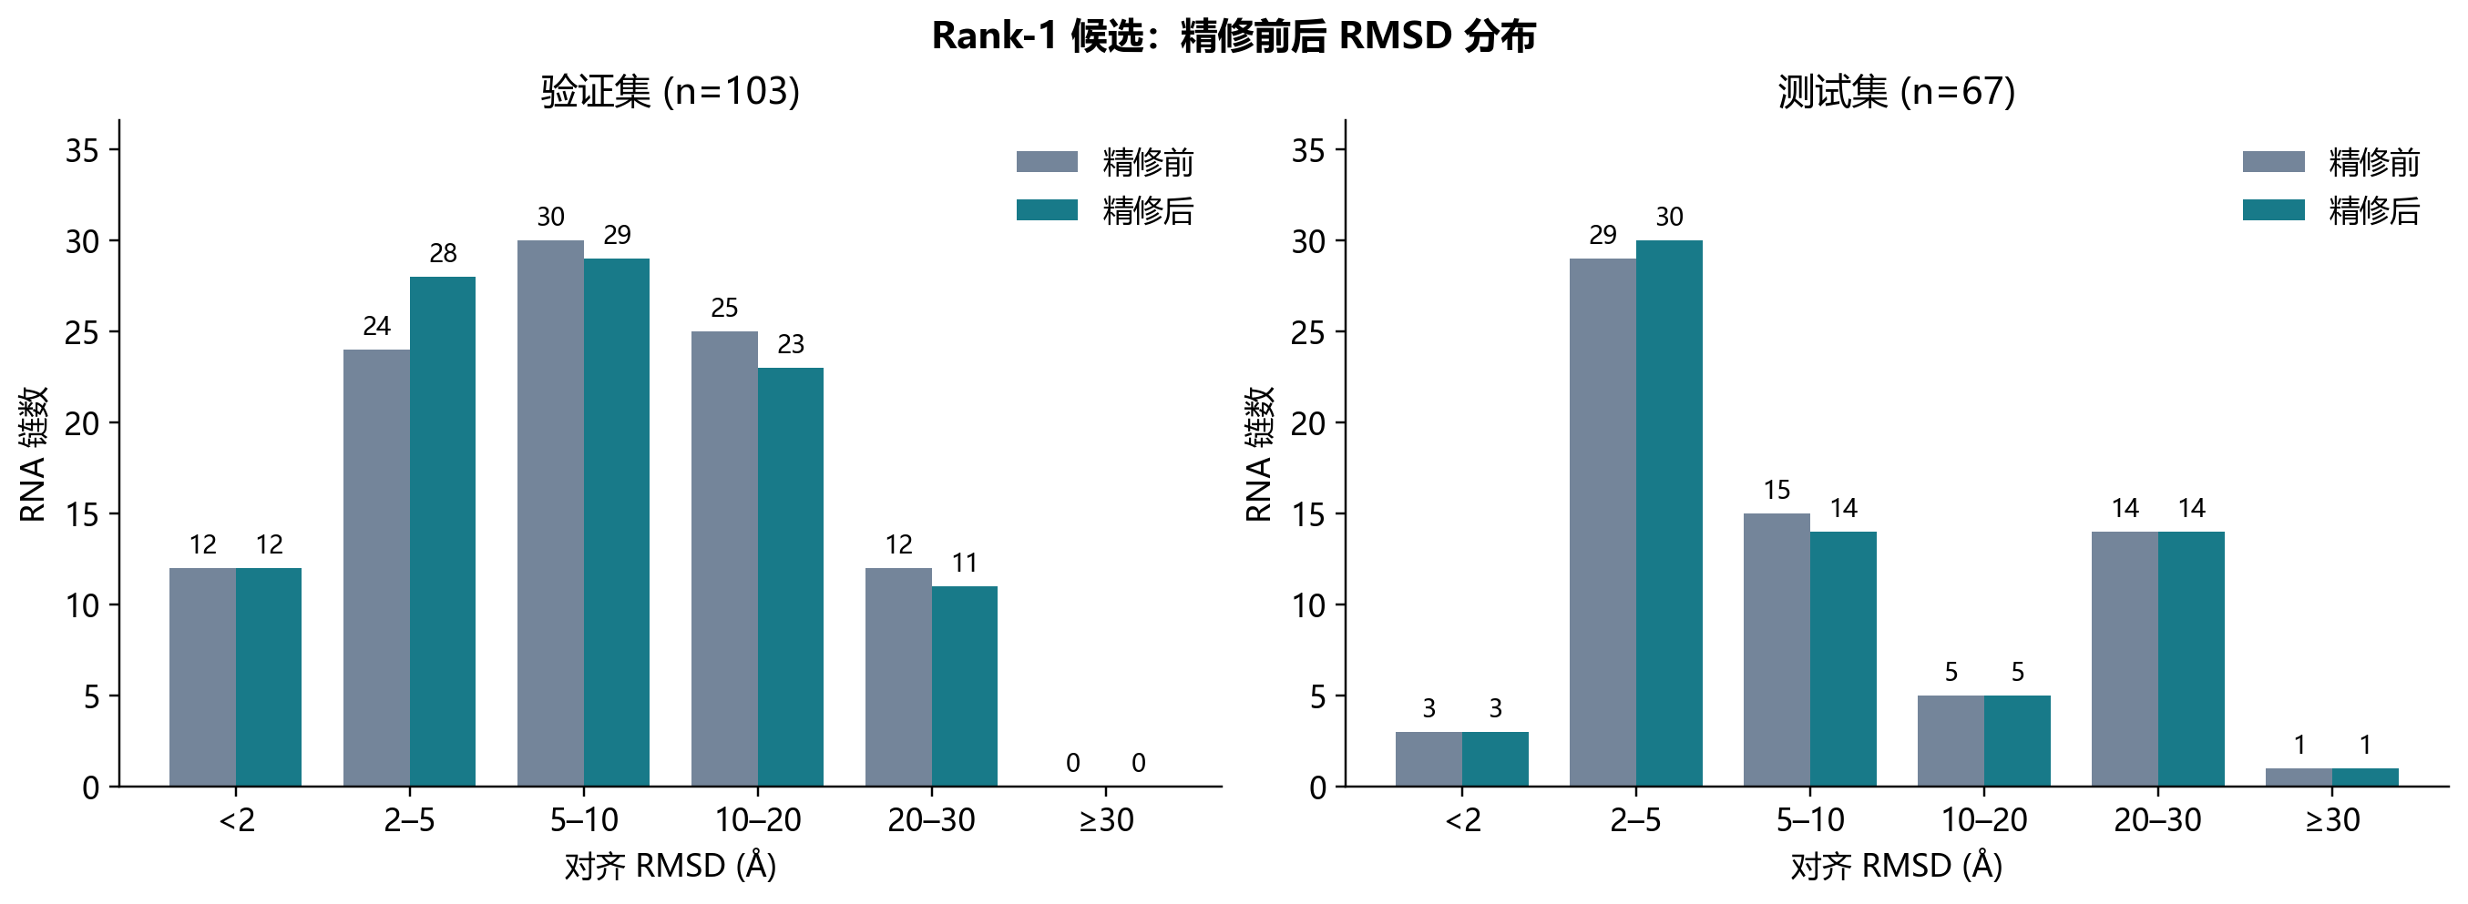
输入与输出的RMSD分布
Notes:
验证集分布整体向较低 RMSD 箱移动；测试集的移动较弱。

Slide 6
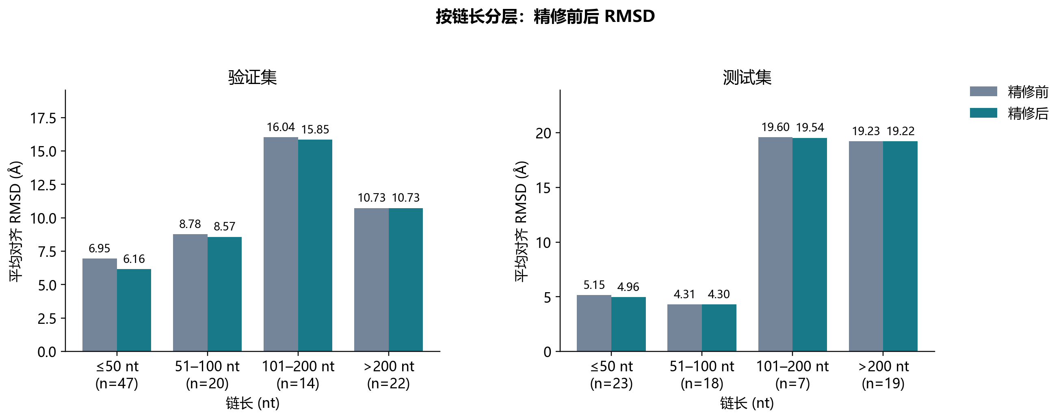
按照链长分层，精修前后RMSD

Slide 7
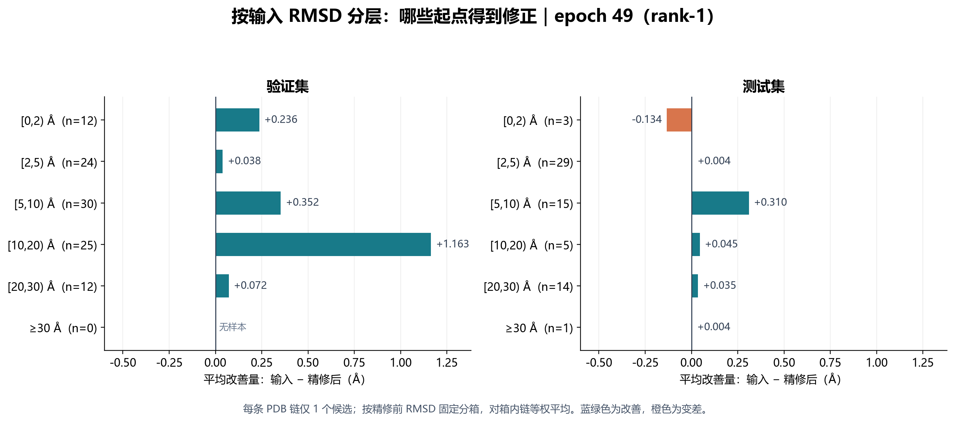
按输入RMSD分层，哪些起点得到修正
Notes:
输入 5–10 Å 的测试链在 epoch 49 后平均改善 0.310Å；输入 <2 Å 的链反而回退；输入 ≥20 Å 的高误差链尽管胜率较高，绝对改善通常很小。

Slide 8
输入RMSD<2Å：单独检查高质量输入
数据集 | 子集数量/比例 | 输入平均(Å) | epoch 49 后(Å) | 变差比例
验证集 | 12/103,11.7% | 1.1996 | 0.9632 | 25.0%
测试集 | 3/67,4.5% | 1.6455 | 1.7798 | 66.7%
PDB链 | 输入(Å) | epoch 49 后(Å)
23JZ | 1.3739 | 1.5890
8VT5 | 1.7905 | 1.9782
9C6J | 1.7721 | 1.7721

Slide 9
结论
1.验证集效果明显好于测试集，在测试集上只能观察到小幅平均改善，不能保证稳定的测试集平均改善
2.改善的比率不代表实际改善的幅度，如epoch 49 在测试集有40/67条链方向上改善，但改善至少0.1Å的只有20/67条
3.验证集分布整体向较低RMSD箱移动；测试集的移动较弱
4.一般来讲,在长链上效果较差；效果集中在短链与中等输入误差
5. 测试集上输入RMSD小于2Å的效果较差
6.尽管loss中包含了键长损失、平面损失与非键合原子冲突，大部分链的局部几何变差

Slide 10
foldbench
目标链 | 链长(nt) | 本项目RMSD前->后(Å) | Flodbench RMSD前->后(Å) | Flodbench lDDT前->后 | bad_bonds | bad_angles | clashes
7SXP | 22 | 4.1838 → 4.5097 | 2.576 → 2.817 | 0.780 → 0.000 | 0→334 | 0→312 | 0→516
7WIA | 50 | 9.1782 → 9.1542 | 9.908 → 9.878 | 0.714 → 0.041 | 0→255 | 0→122 | 2→61
7WII | 50 | 4.4622 → 4.2132 | 3.853 → 3.694 | 0.777 → 0.013 | 0→306 | 0→215 | 0→176
7ZJ4 | 374 | 41.6628 → 41.6590 | 42.167 → 42.164 | 0.626 → 0.523 | 0→139 | 0→120 | 18→87
8HB8 | 55 | 6.6685 → 6.6409 | 5.996 → 5.977 | 0.372 → 0.045 | 0→299 | 0→158 | 10→97
8ITS | 46 | 13.0042 → 12.9918 | 14.016 → 14.064 | 0.608 → 0.002 | 0→357 | 0→139 | 0→65
8UPT | 71 | 4.0872 → 4.1135 | 4.008 → 4.028 | 0.738 → 0.346 | 0→186 | 0→144 | 1→153
8V1H | 75 | 2.5710 → 2.5754 | 2.490 → 2.516 | 0.872 → 0.463 | 0→84 | 0→44 | 0→39
9G7C | 224 | 29.7998 → 29.8034 | 30.446 → 30.446 | 0.516 → 0.443 | 0→90 | 0→67 | 30→51
9 个目标平均 | — | 12.8464 → 12.8512 | 12.829 → 12.843 | 0.667 → 0.208 | — | — | —
Notes:
在测试集与 FoldBench RNA 单体任务重合的 9 个目标上，epoch 49 精修后的 lDDT 9 个目标全部下降。整体 RMSD 基本不变，但键长、键角及碰撞异常大量增加，表明当前模型的局部结构几何是主要问题。

Slide 11
在骨架原子上的效果
数据集 | PDB链数 | 骨架前(Å) | 骨架后(Å) | 平均改善(Å) | 中位改善(Å) | 改善链数 / 比例
val | 103 | 9.5173 | 9.1301 | +0.3872 | +0.0225 | 72 / 69.9%
test | 67 | 10.6133 | 10.5571 | +0.0561 | +0.0024 | 41 / 61.2%

Slide 12
Todo
1.高质量输入保护
2.几何约束
3.长链有效移动

